Slide 1
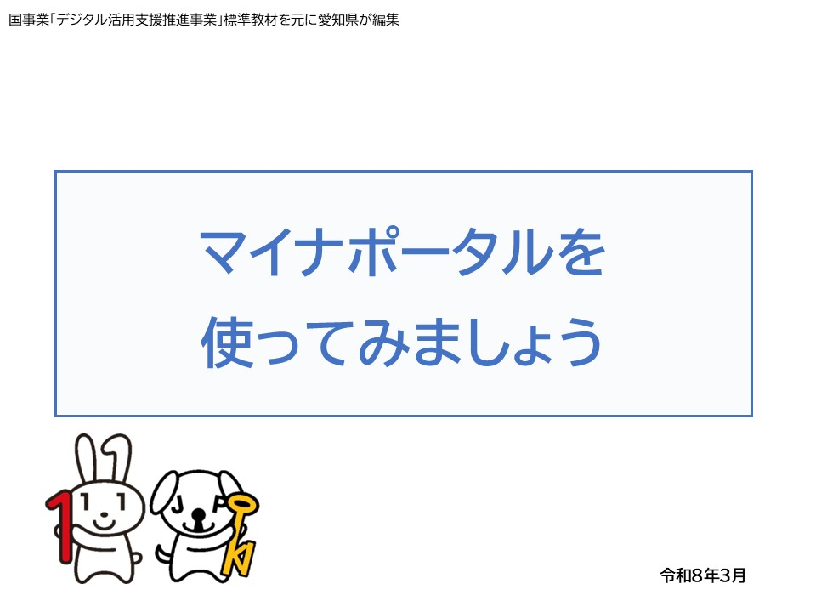
Notes:
皆さん、こんにちは。
この講座は、マイナポータルの使い方について、ご説明いたします。
よろしくお願いいたします。
【補足説明】
講師の皆様は、受講者からマイナンバー制度やマイナポータルの細かい部分について教材に書いてない内容の質問を聞かれた場合、 自分で答えず以下の問い合わせ先をお伝えください。
・マイナンバーのフリーダイヤル 電話番号：0120-95-0178、ファックス：0120-601-785、
マイナンバーカードのホームページから、「お問い合わせ」で質問を送ることもできます。
・国の各部署のホームページ ・市町村のお問い合わせ窓口
また、この講座の中で受講者が自分の情報やパスワードを入力する時がありますが、 これらの情報は大事な個人情報ですので、講師の皆様が画面を覗いたり、代わりに入力することは絶対にしてはいけません。
マイナンバーカードを読み取る部分が何度か出てきますが、カードが読み取れない場合は、 カードの位置を少し動かしてもう一度読み取るようにしてみてください。
余裕があるときに、講座のテキストの表紙にいるキャラクターのことを受講生に紹介しても良いでしょう。
左側の「マイナちゃん」は、マイナンバーのPRキャラクターです。
右側の「マイキーくん」は、マイナンバーカードについているＩＣチップの空き領域と、公的な個人認証を象徴しているキャラクターです。

Slide 2
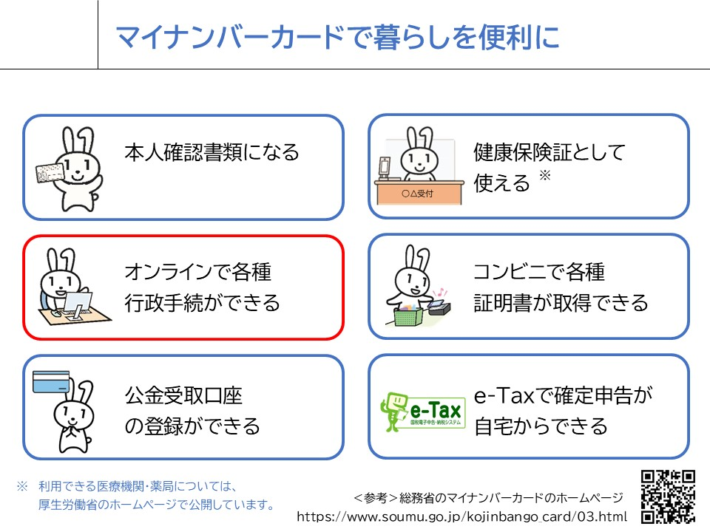
Notes:
「マイナポータル」は、マイナンバーカードを使いログインすることで様々なサービスを受けることができます。
マイナンバーカードは、様々な生活シーンで使うことで暮らしを便利にするカードと言われています。
マイナンバーカードを持っていると、なにができるのかを簡単に紹介させていただきます。
マイナンバーカードは、
・銀行や保険会社の窓口などで、本人確認書類として使うことができます。
・マイナンバーカードは健康保険証としても利用できます。
・マイナポータルを使うと、市区町村や国への様々な手続がオンラインで実施できるようになります。
・住民票や印鑑登録証など各種証明書を、コンビニでいつでも取得することができます。
・公金受取口座の登録もできます。
・e-Taxで確定申告が自宅からできます。
このように、マイナンバーカードは皆様の生活をより便利にするカードと言えます。
本講座では、これらサービスの中の「マイナポータルの使い方」についてご説明いたします。
マイナポータルを使うことで、オンラインで各種行政手続ができますので、後ほどご説明いたします。
【補足説明】
講師の皆様は、コンビニでの各種証明書の取得については、実施できない地域も一部ございますので、事前にご確認するようお伝えください。
マイナンバーカードについての詳しい情報は、「マイナンバー」「マイナンバーカード」等の言葉で検索するか、ＱＲコードを読み取ると、ホームページを閲覧できるとご説明ください。
また、マイナンバーカードとマイナポータルの関係性がわかりにくいという受講者に対しては、マイナンバーカードは、暮らしを便利にする様々なサービスを受けることができる大変便利なカードであり、マイナポータルは、様々なサービスの中の一つであるとご説明ください。

Slide 3
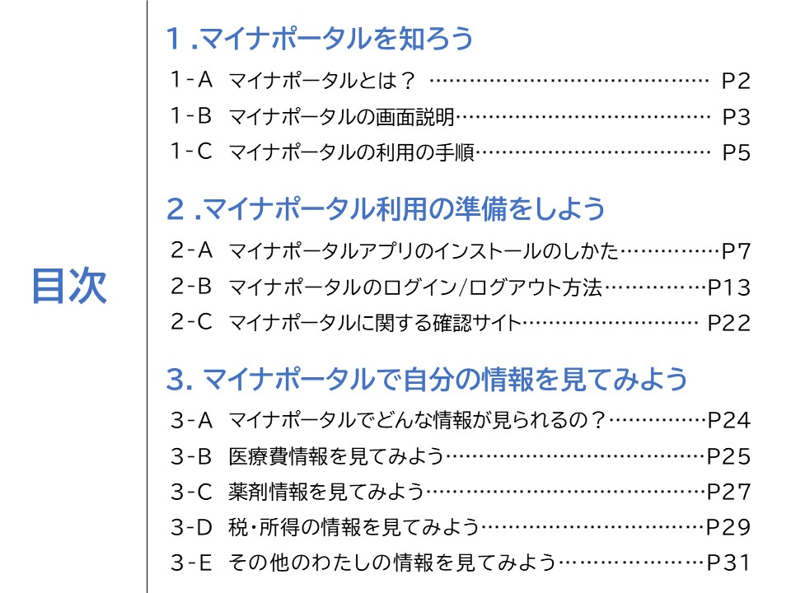
Notes:
この講座は、マイナポータルの登録の仕方や、サービスの利用について学ぶ講座です。
第1章では、マイナポータルの概要について学びます。
第2章では、マイナポータルを利用する準備について学びます。
第3章では、マイナポータルで自分の情報を見る方法を学びます。

Slide 4
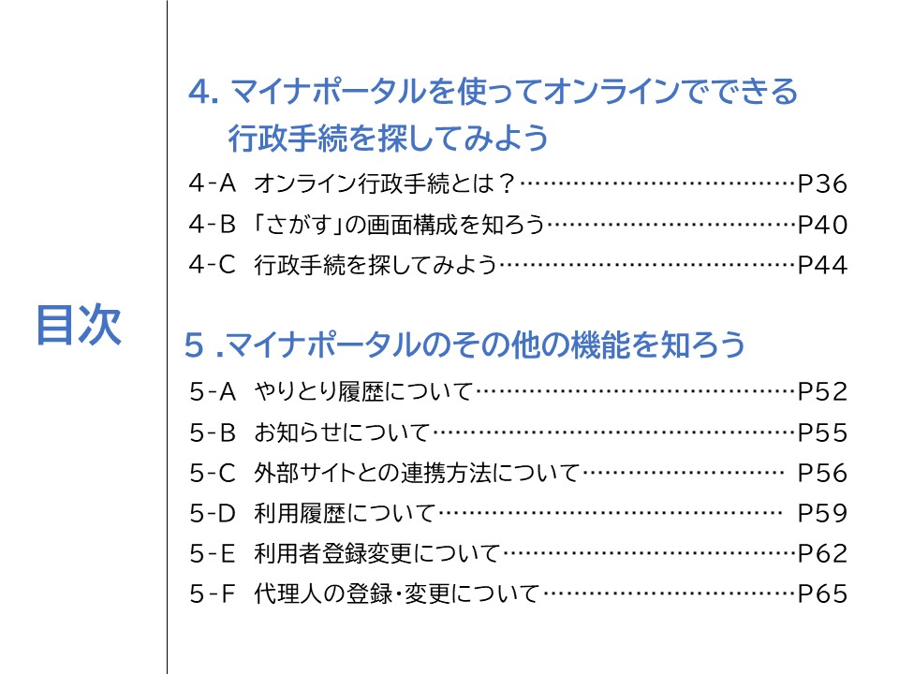
Notes:
第4章では、マイナポータルを使ってオンラインでできる行政手続きについて学びます。
第5章では、マイナポータルのその他の機能について学びます。
【補足説明】
講師の皆様は、講座の進め方として、まずスライドのご説明、及び操作のご説明をしてから、注意点があれば注意点をご説明してください。

Slide 5
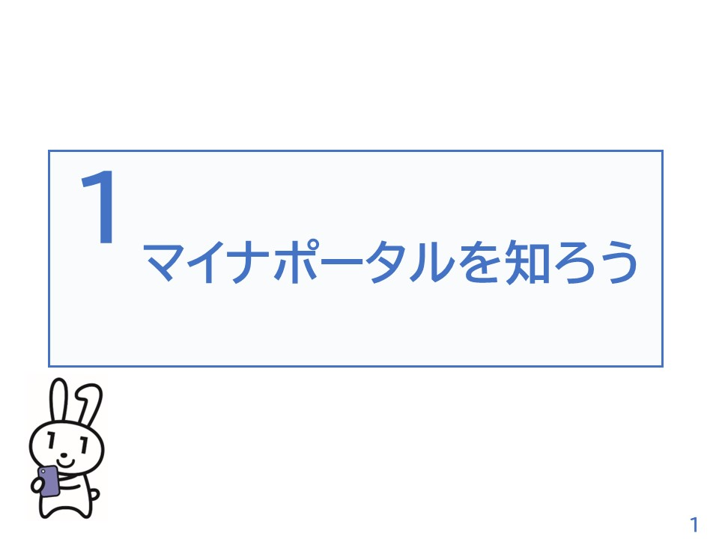
Notes:
ここでは、マイナポータルの概要についてご説明いたします。
【補足説明】
講師の皆様は、マイナポータルについて質問等を受けた場合は、
教材の22ページに掲載されているマイナポータルに関する確認サイトをご紹介ください。

Slide 6
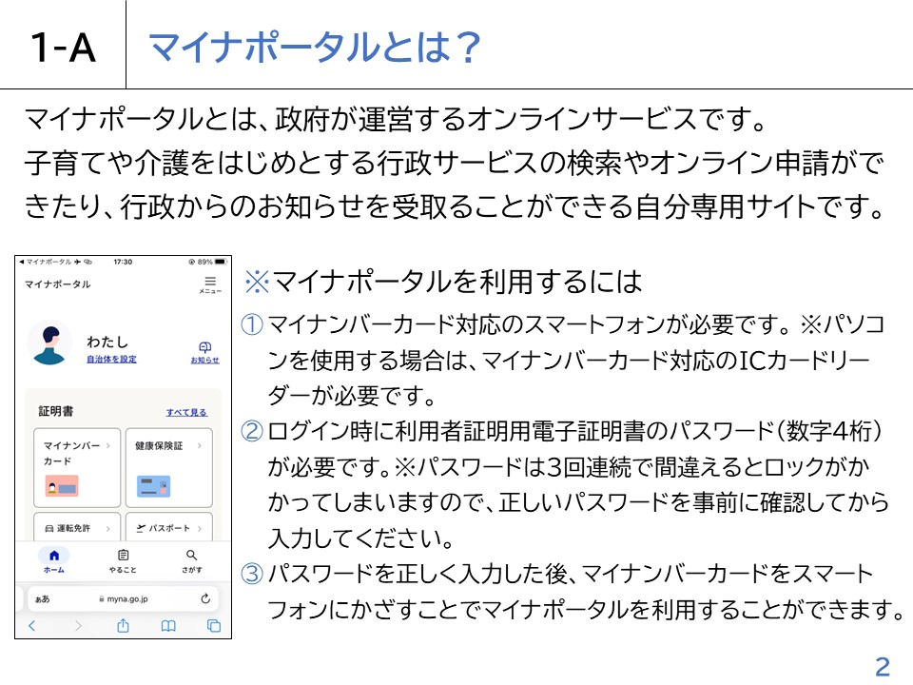
Notes:
マイナポータルとは、政府が運営するオンラインサービスです。
子育てや介護をはじめとする行政サービスの検索やオンライン申請ができたり、行政からのお知らせを受け取ることができる自分専用のサイトです。
一部の機能の利用にはマイナンバーカードは不要ですが、マイナンバーカードでログインすれば全ての機能を利用することができます。
マイナポータルを利用するには
①スマートフォンの場合はマイナンバーカード読み取り対応の機種、パソコンの場合はマイナンバーカードに対応するICカードリーダーが必要です。
②ログイン時に利用者証明用電子証明書のパスワード（数字４桁）が必要です。
※パスワードは3回連続で間違えるとロックがかかってしまいますので、正しいパスワードを事前に確認してから入力してください。
③パスワードを正しく入力した後、マイナンバーカードをスマートフォンまたはICカードリーダーにかざすことでマイナポータルを利用することができます。
【補足説明】
講師の皆様は、本講座を受講するにあたって、マイナンバーカード読み取り対応のスマートフォン、マイナンバーカード、利用者証明用電子証明書の数字４桁のパスワードが必要である点をご説明ください。
また、受講者の皆様がパスワードを理解しているかも、講座の中でご確認ください。

Slide 7
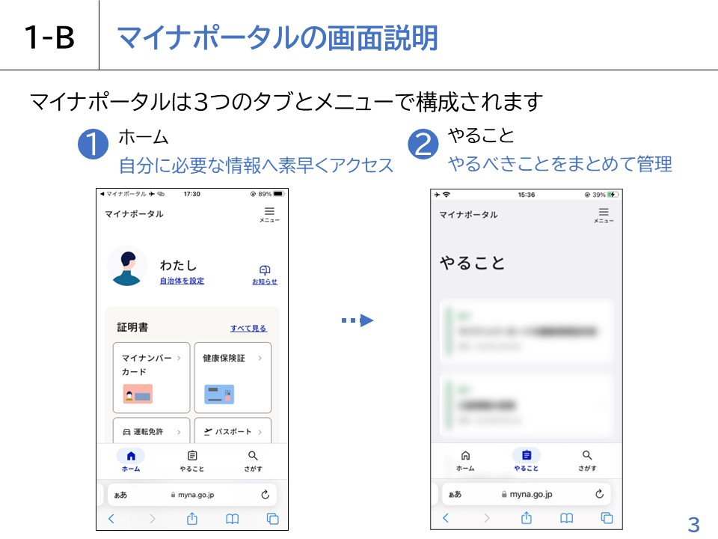
Notes:
次にマイナポータルの画面の構成をご説明いたします。
マイナポータルは大きく分けて3つのタブとメニューで構成されております。
①「ホーム」で、健康保険証や公金受取口座などの情報の確認が可能です。
②「やること」で、利用者証明用電子証明書の更新などの進捗確認をすることができます。

Slide 8
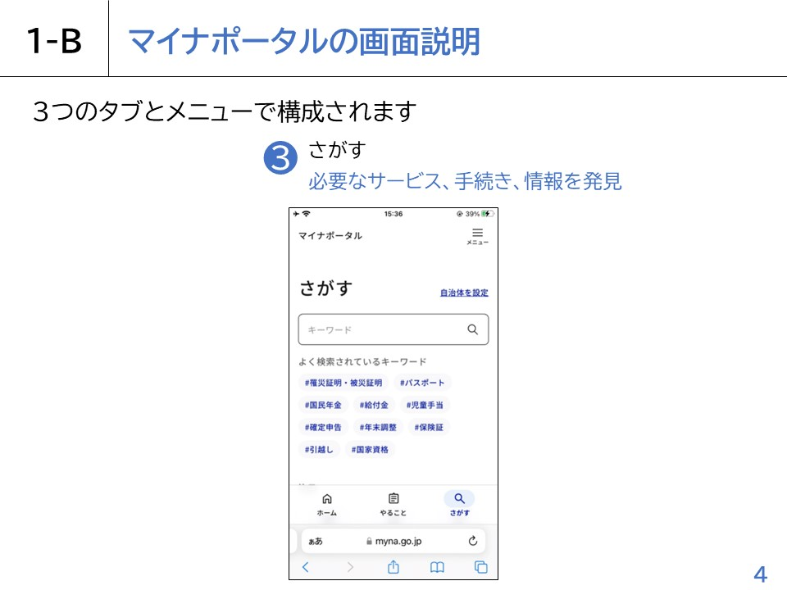
Notes:
③「さがす」でカテゴリから検索し、各項目の申請や情報の確認をすることが可能です。
【補足説明】
講師の皆様は、マイナポータルで利用できるサービスの詳細について質問があった場合は、マイナポータルのサイトから確認できることをお伝えください。
また、「健康保険証利用の申込」「公金受取口座の登録・変更」については、別の講座で取り扱うため、この講座では取り扱わないことをご説明ください。
「健康保険証利用の申込」「公金受取口座の登録・変更」に興味のある方は、該当する講座を受講するよう、ご案内ください。

Slide 9
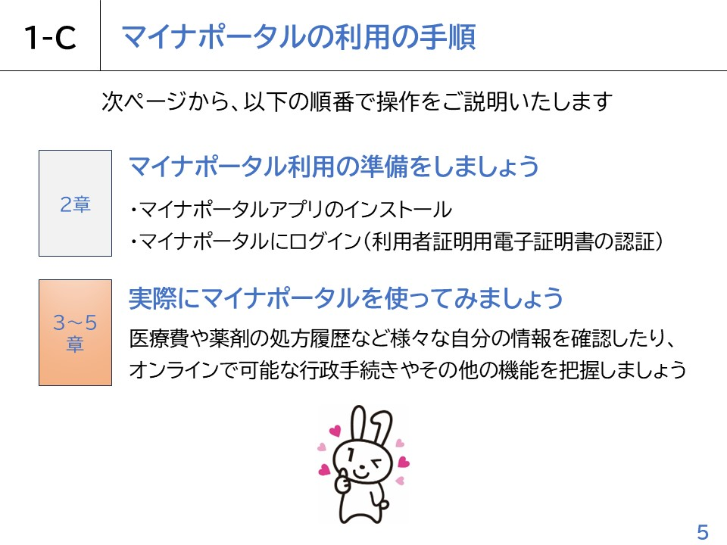
Notes:
スマートフォンによるマイナポータルを利用するための手順についてご説明いたします。
全体の流れは、大別して、2章,3章,4章,5章に分かれます。
2章は、マイナポータルを利用するための準備の部分です。
マイナンバーカードを使いログイン（利用者証明用電子証明書の認証）を行うことで、自分専用のサイトが開設できます。
3～5章は、実際にマイナポータルを使ってみる部分です。
医療費や薬剤の処方履歴など様々な自分の情報を確認したり、オンラインで可能な行政手続きを探したりしてみましょう。
【補足説明】
講師の皆様は、初めてマイナポータルを利用する場合は、前半部分で利用者の登録が必要になりますが、2回目以降は不要であることをご説明ください。

Slide 10
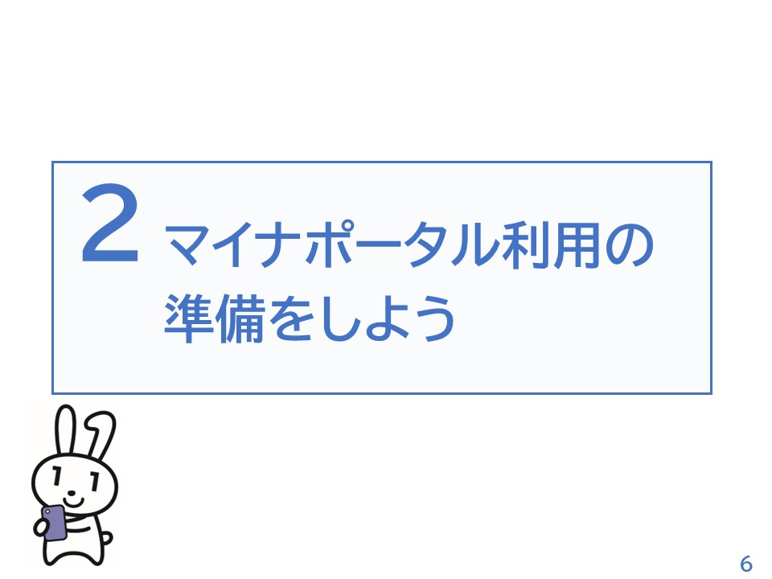
Notes:
ここでは、マイナポータルを利用する準備についてご説明いたします。
マイナポータルアプリやログイン方法、利用者の認証を行っていきます。
利用者認証の際には、ご自身のマイナンバーカードが必要です。
マイナンバーカードをお手元にご準備ください。
【補足説明】
講師の皆様は、受講者の皆様の手元にマイナンバーカードが用意されているかを確認してから説明を始めてください。

Slide 11
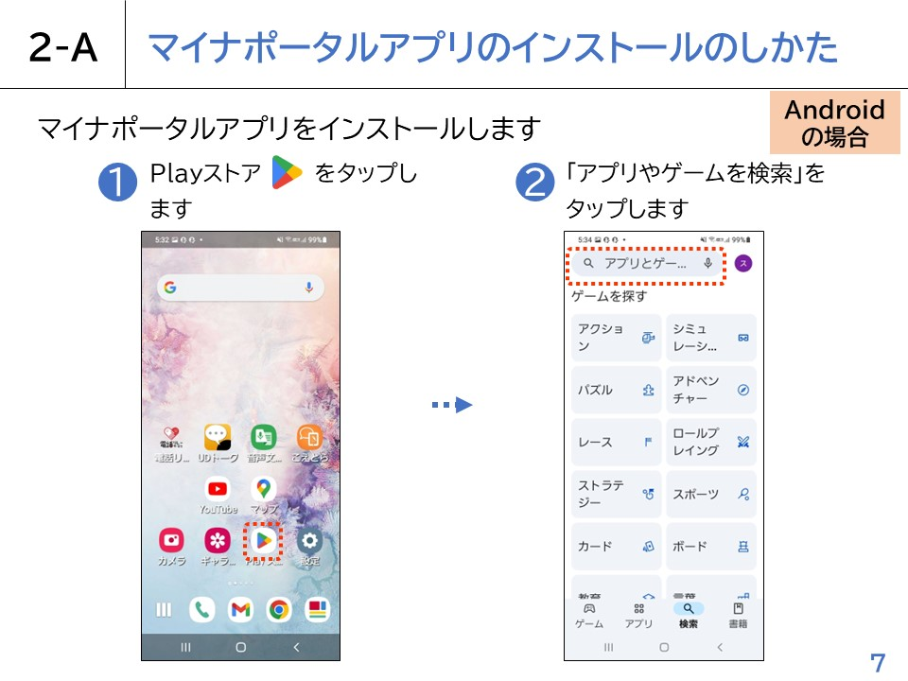
Notes:
スマートフォンでマイナポータルを利用するための手順をご説明いたします。
まず、Androidスマートフォンの場合の「マイナポータルアプリ」のインストールのしかたをご説明いたします。
①ホーム画面でPlayストアをタップしてください。
②次に、「アプリやゲームを検索」と薄く表示されている検索ボックスをタップしてください。
【補足説明】
講師の皆様は、マイナポータルをスマートフォンで使うには、「マイナポータルアプリ」が必要であることを受講者にお伝えください。
また、このアプリは一度インストールすれば、何度もインストールする必要はないことを説明してください。
しかし、古い型のスマートフォンを使っていると、アプリが見つからないことがあります。
その場合、スマートフォンの「設定」から「システム」を開き、「端末情報」を見ると、自分のスマートフォンがどのバージョンか確認できます。
もしバージョンが古いとわかったら、バージョンを更新するように受講者にお知らせください。

Slide 12
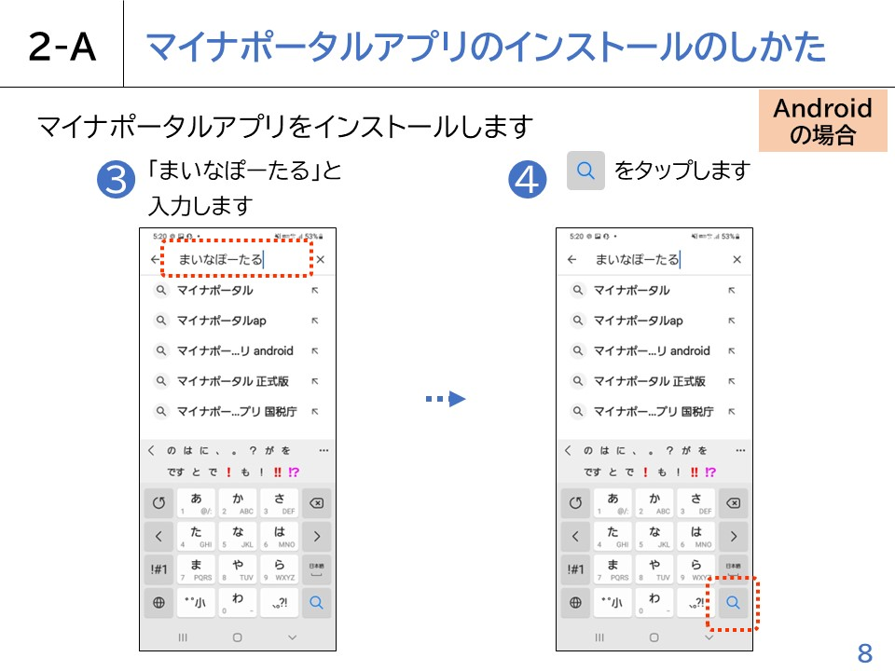
Notes:
③検索ボックスに「まいなぽーたる」と入力します。
④虫眼鏡の形をした右下のマークをタップします。

Slide 13
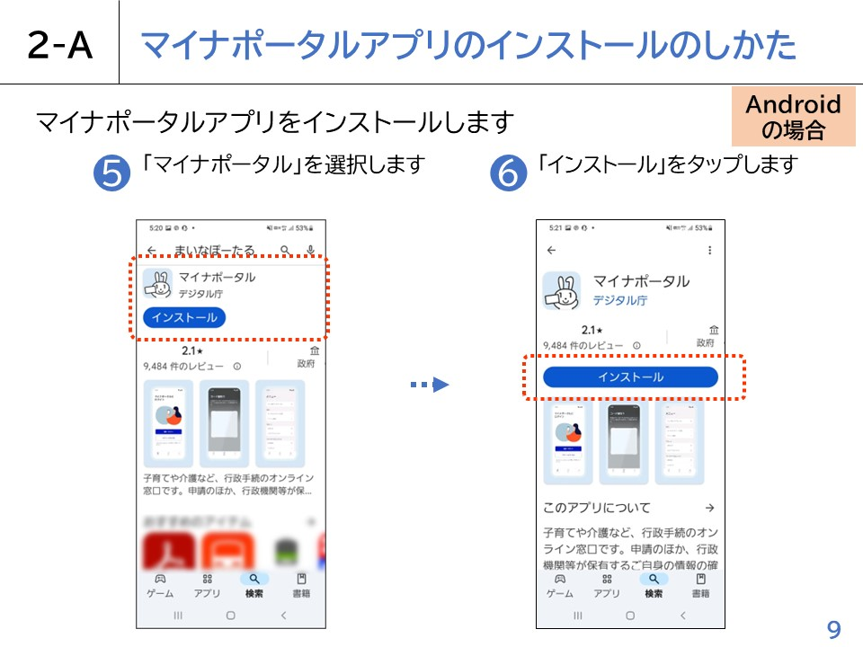
Notes:
⑤「マイナポータル」を選択します。
⑥「マイナポータルアプリ」のインストール画面が出てきます。マイナちゃんのマークが表示されています。その下にある「インストール」ボタンをタップしてください。これでアプリのインストールが始まります。

Slide 14
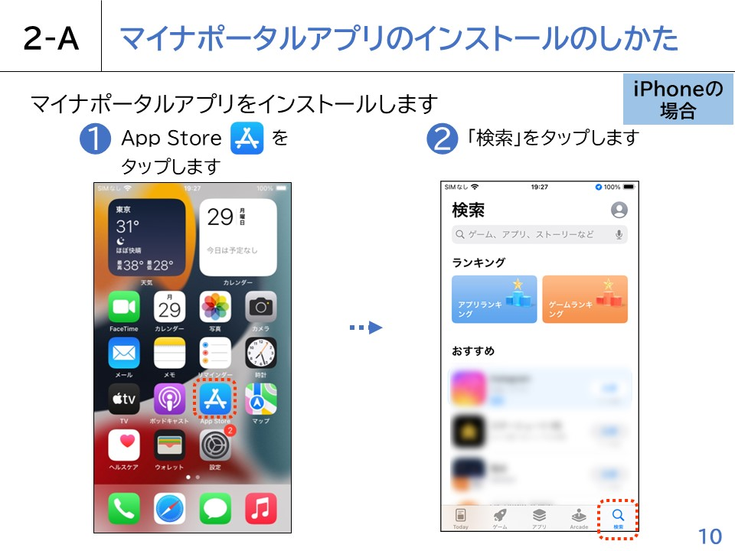
Notes:
iPhoneの場合の「マイナポータルアプリ」のインストールのしかたをご説明いたします。
①まずは、ホーム画面でAppStoreをタップします。
②次に、右下の「検索」をタップします。
【補足説明】
講師の皆様は、古い型のiPhoneを使っていると、アプリが見つからないことがあることをご認識ください。
その場合、iPhoneの「設定」から「一般」を開き、「情報」を見ると、自分のiPhoneがどのバージョンか確認できます。
もし古いバージョンを利用している受講者がいたらバージョンを更新するようにお知らせください。
また、このアプリは一度インストールすれば、何度もインストールする必要はないことも説明してください。

Slide 15
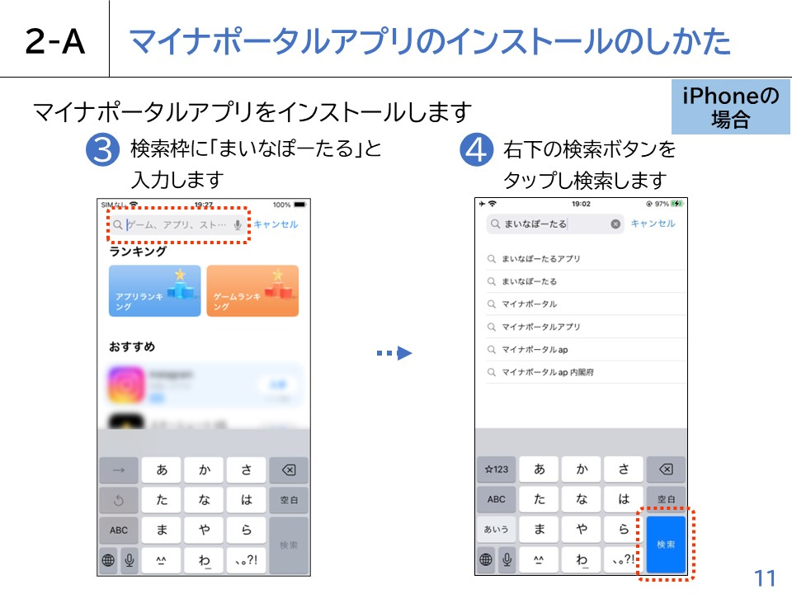
Notes:
③検索枠に「まいなぽーたる」と入力します。
④右下の検索ボタンをタップし検索します。

Slide 16
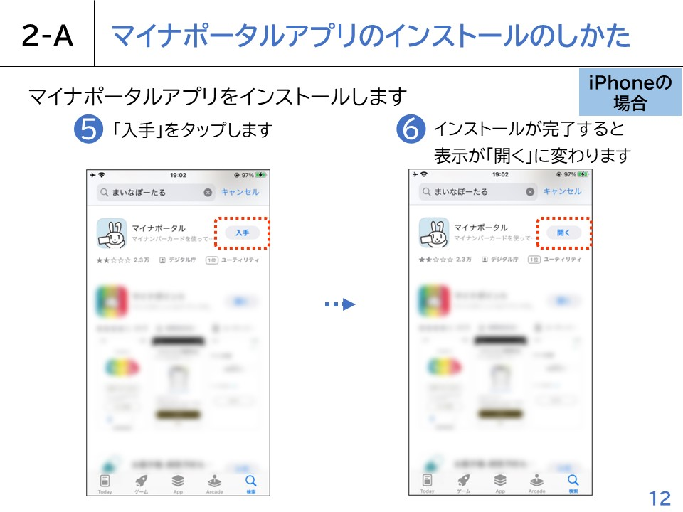
Notes:
⑤「マイナポータルアプリ」のインストール画面が出てきますので、「入手」をタップします。これでアプリのインストールが始まります。
⑥インストールが完了すると表示が「開く」に変わります。

Slide 17
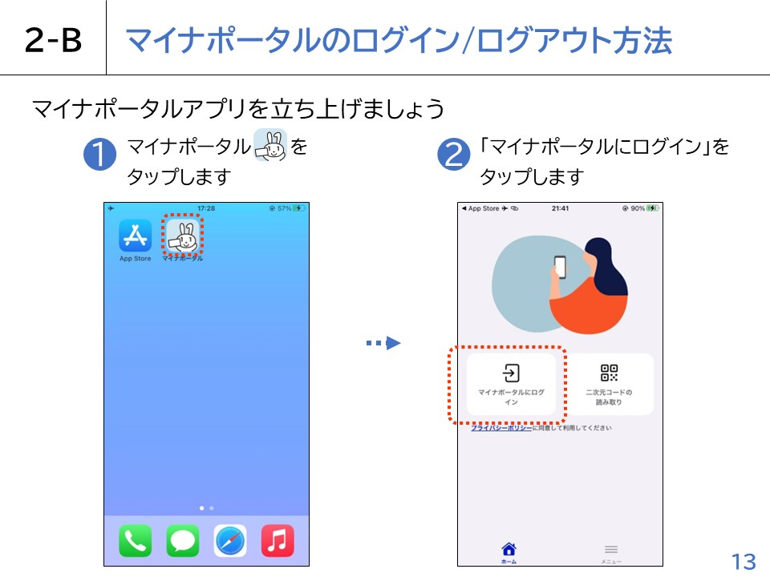
Notes:
次に、マイナポータルアプリへのログイン方法についてご説明いたします。
まず、マイナポータルアプリを立ち上げます。
①マイナポータルアプリをインストール後、ホーム画面からマイナポータルをタップします。
②「マイナポータルにログイン」をタップします。
【補足説明】
講師の皆様は、はじめてログインされる受講者の皆様は利用者登録も必要になることをご説明ください。

Slide 18
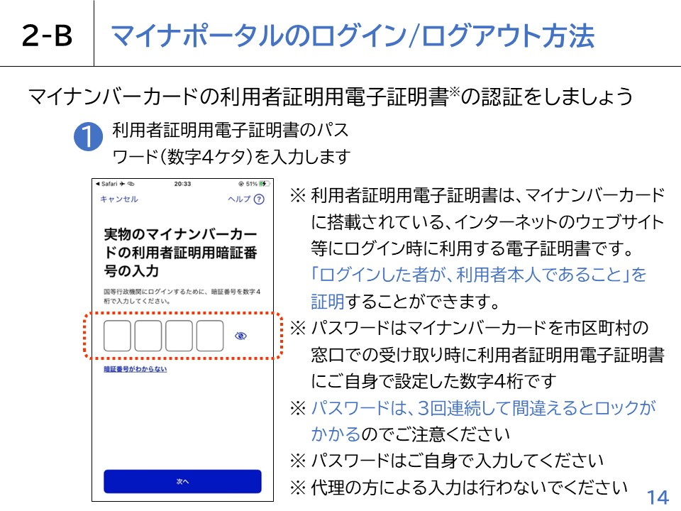
Notes:
次に、利用者証明用電子証明書の認証を行い、マイナンバーカードをスマートフォンで読み取ります。
「利用者証明用電子証明書」とは、「ログインした者が、利用者本人であること」を証明することができる電子証明書のことで、マイナンバーカードに搭載されています。
書面取引における印鑑証明書のようなものです。
「利用者証明用電子証明書のパスワード」とは、マイナンバーカードを市区町村の窓口で受け取った時に利用者証明用電子証明書に設定した数字4桁のパスワードのことです。
①利用者証明用電子証明書の数字４桁のパスワードを入力します。
パスワードを３回間違えると不正防止のためロックがかかります。
正しいパスワードを確認してから入力します。「次へ」をタップします。
【補足説明】
講師の皆様は、利用者証明用電子証明書の数字４桁のパスワードを入力する時に、パスワードを３回間違えると不正防止のためロックがかかりますので、正しいパスワードを確認してから入力するようにご案内ください。
受講者の方が利用者証明用電子証明書の数字４桁のパスワードを間違えてロックされた場合には、住民票のある市区町村窓口で、利用者証明用電子証明書のパスワードの再設定が必要であることをお伝えください。
また、マイナンバーカードの読み取りには時間がかかることがありますので、しばらく待つようお伝えください。

Slide 19
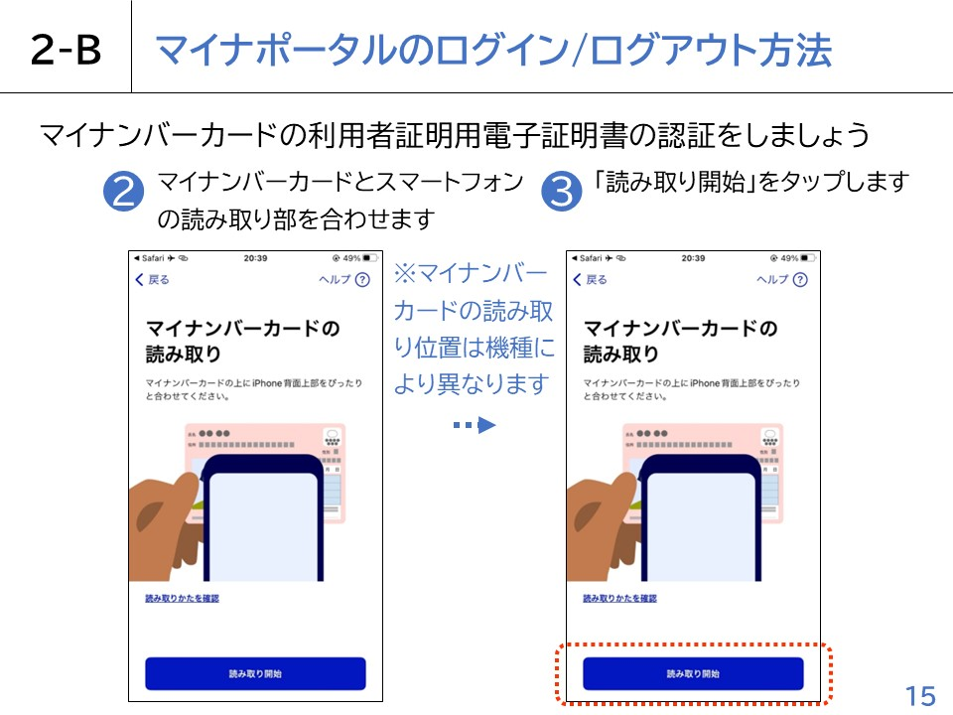
Notes:
②マイナンバーカードをスマートフォンの読み取り部に密着させます。スマートフォンの機種により、マイナンバーカードの読み取り位置が異なる場合がございます。
③「読み取り開始」をタップします。

Slide 20
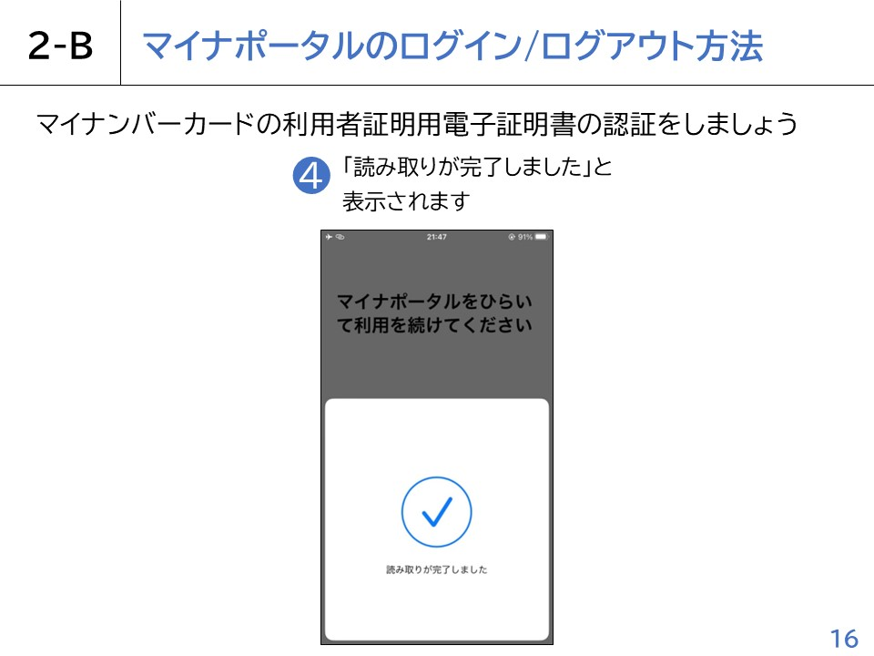
Notes:
④「読み取りが完了しました」と表示されます。
初めてログインされる方は、次のページの利用者登録の画面が表示されます。

Slide 21
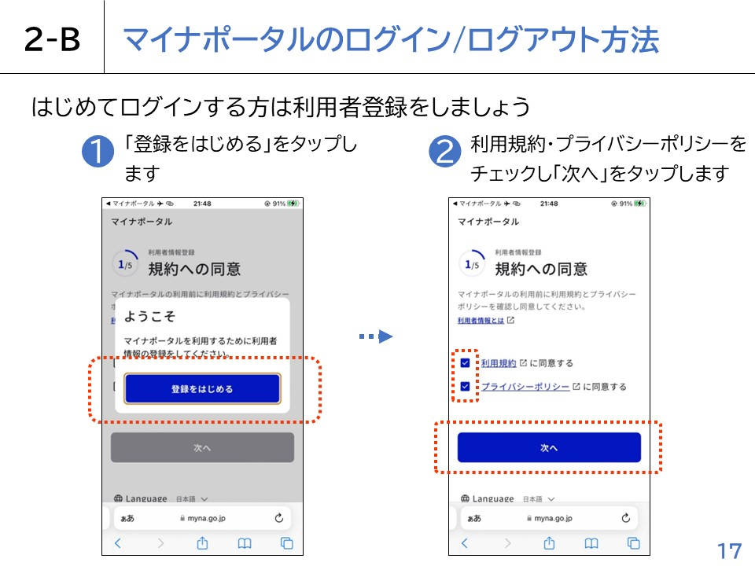
Notes:
はじめてログインされる方は、ここで利用者登録を行います。
①まず、「登録をはじめる」をタップします。
②利用規約・プライバシーポリシーをチェックし「次へ」をタップします。

Slide 22
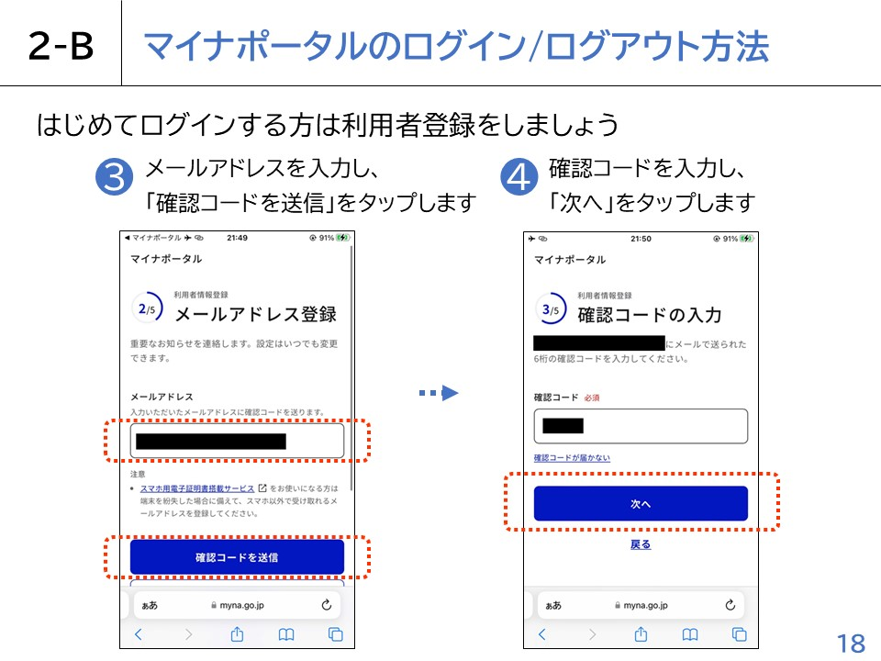
Notes:
③メールアドレスを入力し、「確認コードを送信」をタップします。
④確認コードを入力し、「次へ」をタップします。

Slide 23
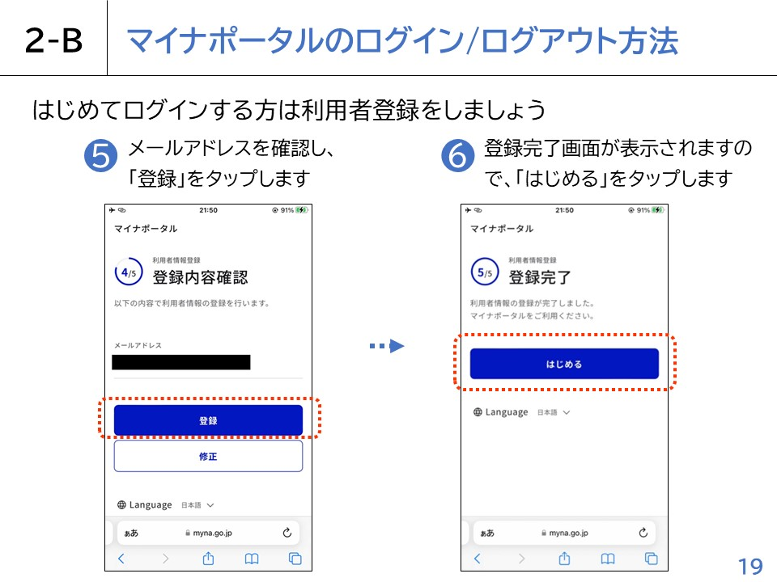
Notes:
⑤メールアドレスを確認し、「登録」をタップします。
⑥登録完了画面が表示されますので、「はじめる」をタップします。これで「利用者登録」は完了です。

Slide 24
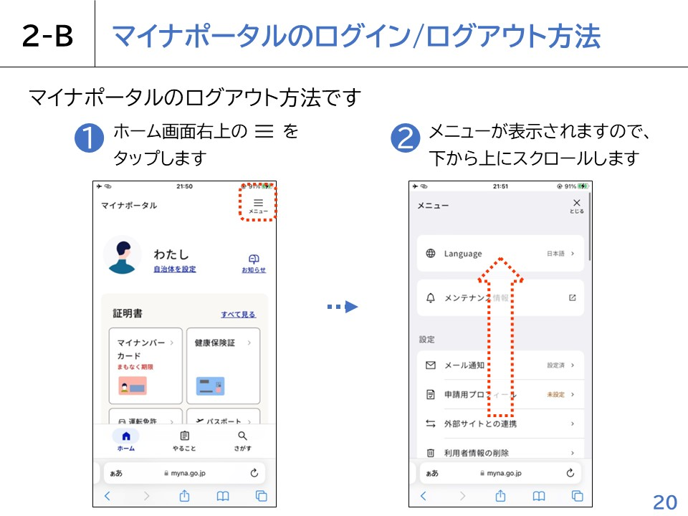
Notes:
また、ログインと合わせてログアウト方法についてもご説明いたします。
①ホーム画面右上にある横三本の線のマークをタップします。
②メニューが表示されますので、下から上にスクロールします。

Slide 25
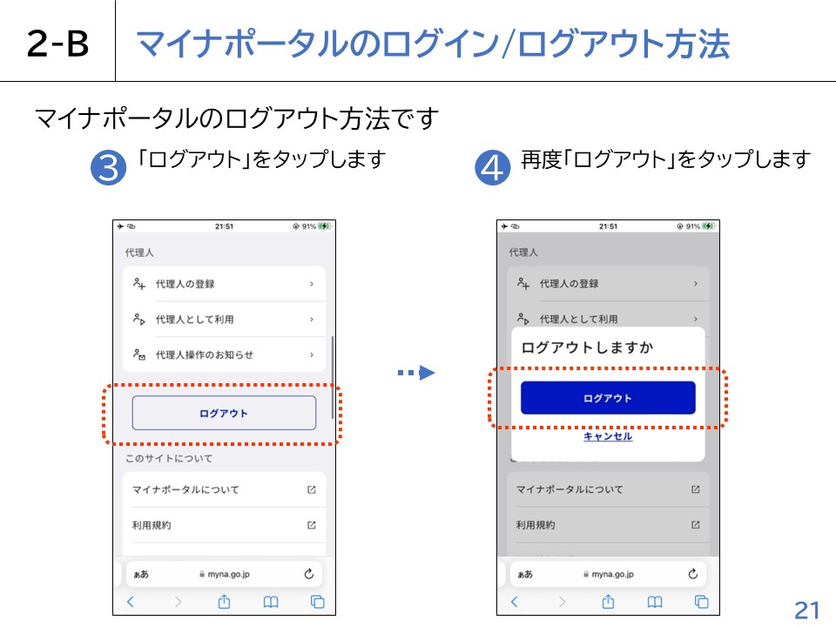
Notes:
③「ログアウト」の文字が出てきますので、「ログアウト」をタップします。
④「ログアウトしますか」というポップアップが表示されますので、再度「ログアウト」をタップします。
これでマイナポータルからログアウトすることができます。

Slide 26
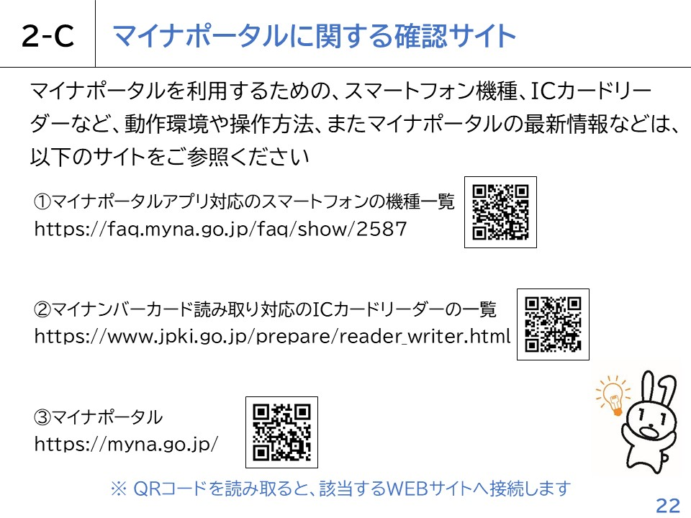
Notes:
マイナポータルを利用するための確認サイトのご紹介です。
マイナポータルアプリ対応のスマートフォンの機種、パソコンで利用する時に必要なマイナンバーカード読み取り対応のICカードリーダー等、マイナポータルの動作環境や操作方法について、
また、マイナポータルの最新の情報など利用に関しては、URL・QRコードを掲載していますので、参考にしてください。
【補足説明】
講師の皆様は、詳細については、こちらのサイトで確認するようご紹介ください。
QRコードについて理解できていない受講者がいた場合は、
カメラを起動してQRコードを読み取るとサイトへ接続されることをご説明ください。

Slide 27
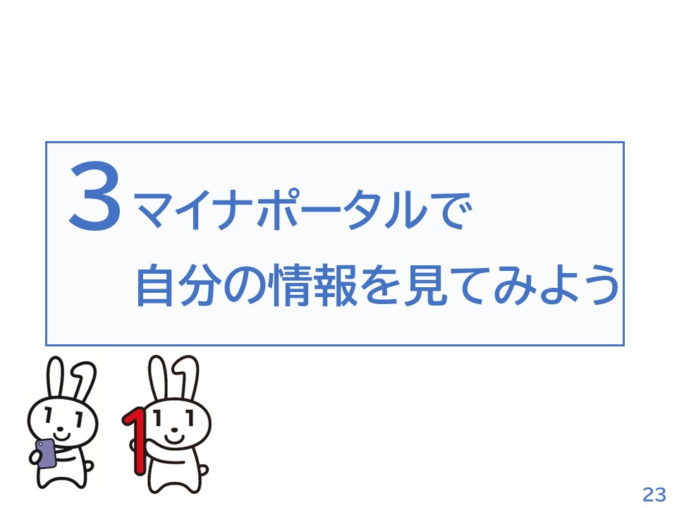
Notes:
ここでは、マイナポータルの各サービスの利用方法について、そのサービスの概要と利用方法についてご説明いたします。

Slide 28
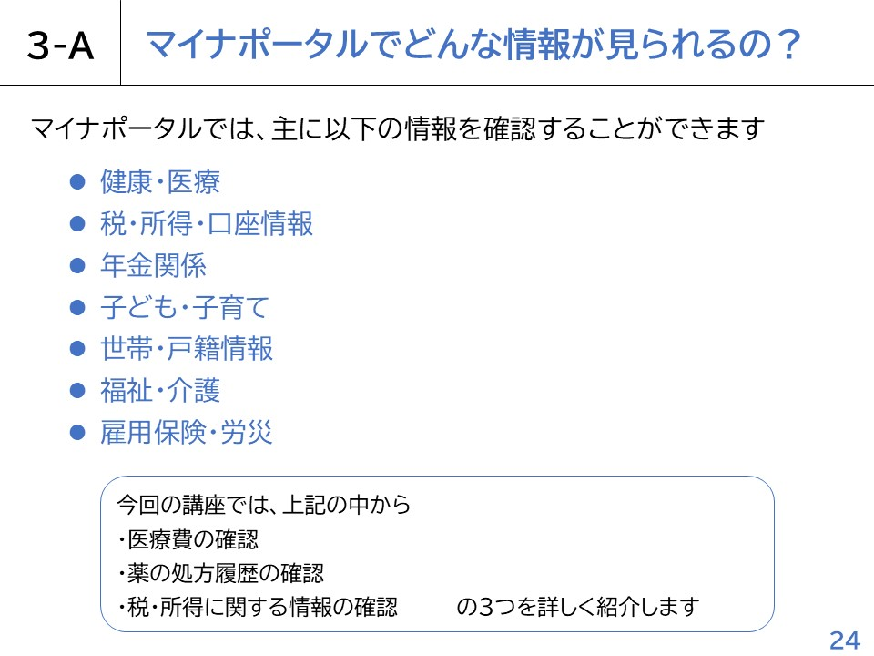
Notes:
マイナポータルを使うとどんな情報が見られるのか、簡単にご説明いたします。
マイナポータルでは、主に以下の情報を確認することができます。
健康・医療
税・所得・口座情報
年金関係
子ども・子育て
世帯・戸籍情報
福祉・介護
雇用保険・労災
今回の講座では、上記の中から
・医療費の確認
・薬の処方履歴の確認
・税・所得に関する情報の確認
の3つを詳しく紹介します。

Slide 29
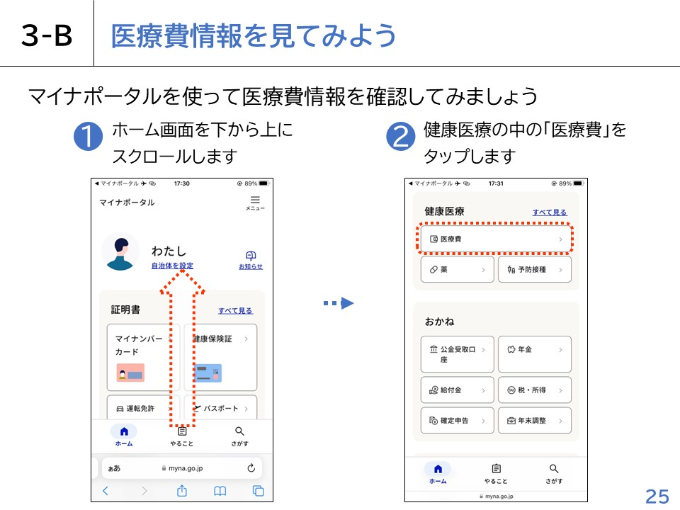
Notes:
それでは、マイナポータルを使って医療費情報を確認してみましょう。
①ホーム画面を下から上にスクロールします。
②健康医療の中の「医療費」をタップします。

Slide 30
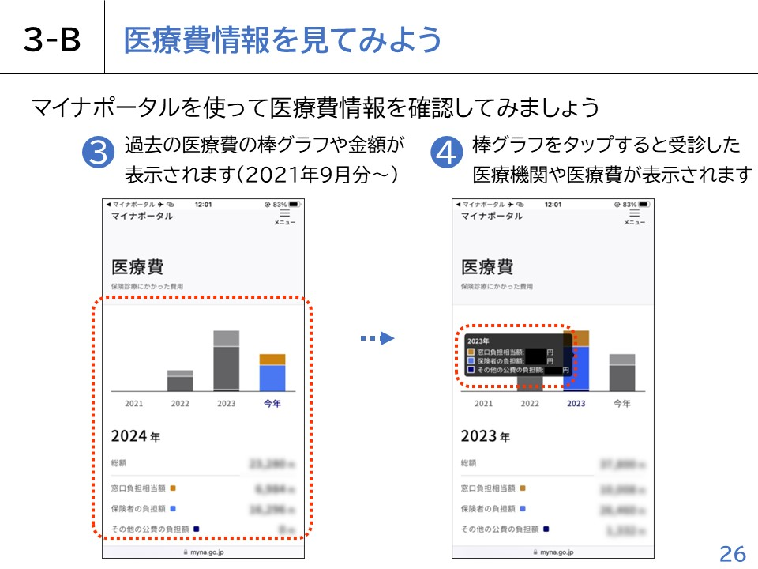
Notes:
③過去の医療費の棒グラフや金額が表示されます。表示されるのは2021年9月分以降の情報になります。
④棒グラフをタップすることで、受診した医療機関や医療費の詳細金額が表示されます。

Slide 31
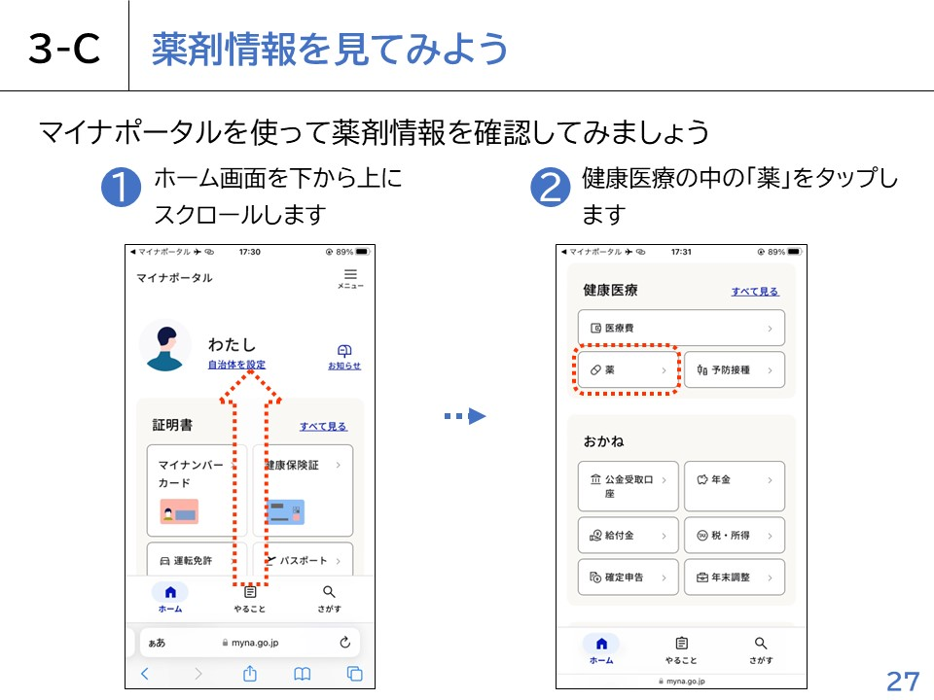
Notes:
次に、マイナポータルを使って薬剤情報を確認してみましょう。
①ホーム画面を下から上にスクロールします。
②健康医療の中の「薬」をタップします。

Slide 32
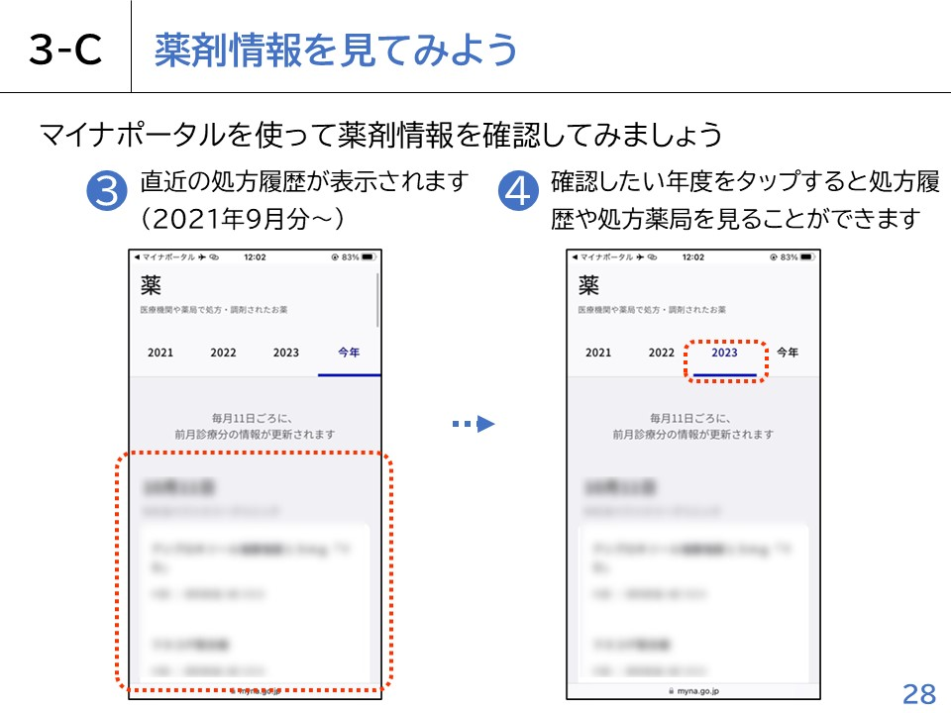
Notes:
③直近の処方履歴が赤枠内に表示されます。表示されるのは2021年9月分以降の情報になります。
④確認したい年度をタップすることで、より詳細な処方履歴や処方薬局を見ることができます。

Slide 33
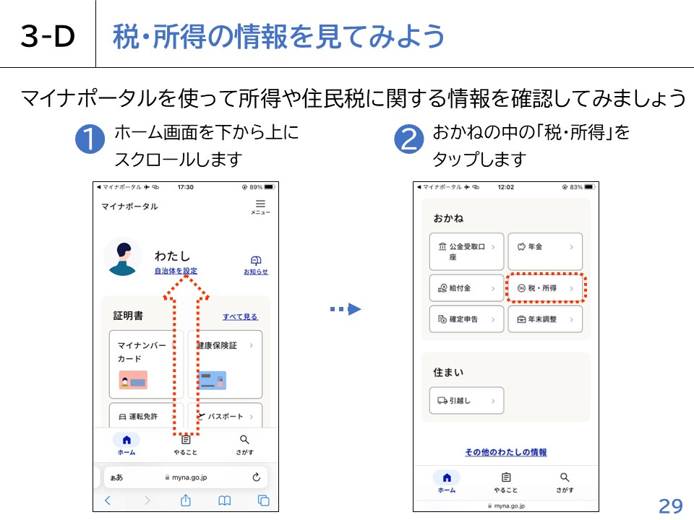
Notes:
次に、マイナポータルを使って自分の所得や住民税に関する情報を確認してみましょう。
①ホーム画面を下から上にスクロールします。
②おかねの中の「税・所得」をタップします。

Slide 34
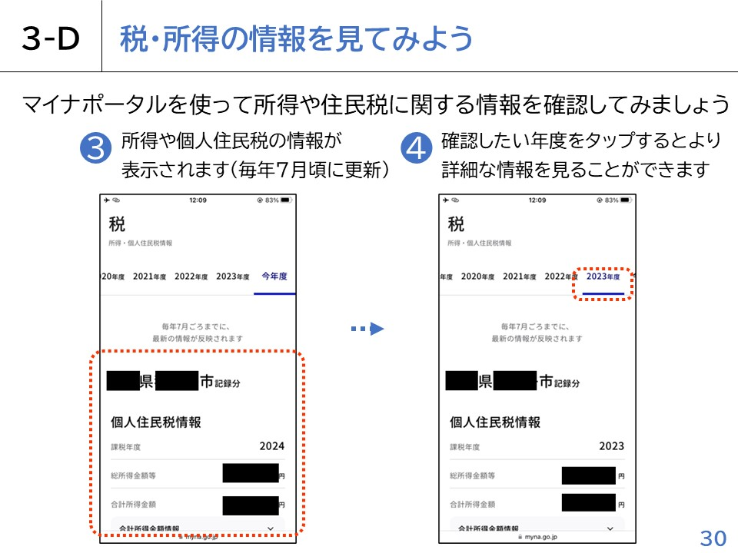
Notes:
③これまでの所得や個人住民税に関する情報が赤枠内に表示されます。情報は毎年7月頃に更新されます。
④確認したい年度をタップすることで、より詳細な情報を見ることができます。

Slide 35
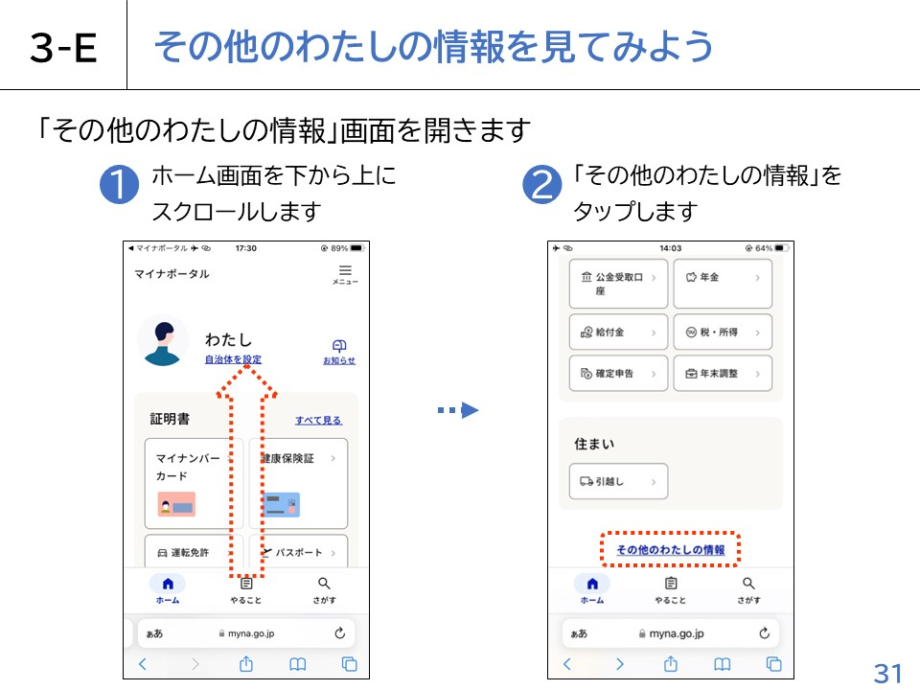
Notes:
次に、マイナポータルを使うとどんな情報が見られるのか、簡単にご説明いたします。
まず、「その他のわたしの情報」画面を開きます。
①ホーム画面を下から上にスクロールします。
②「その他のわたしの情報」をタップします。

Slide 36
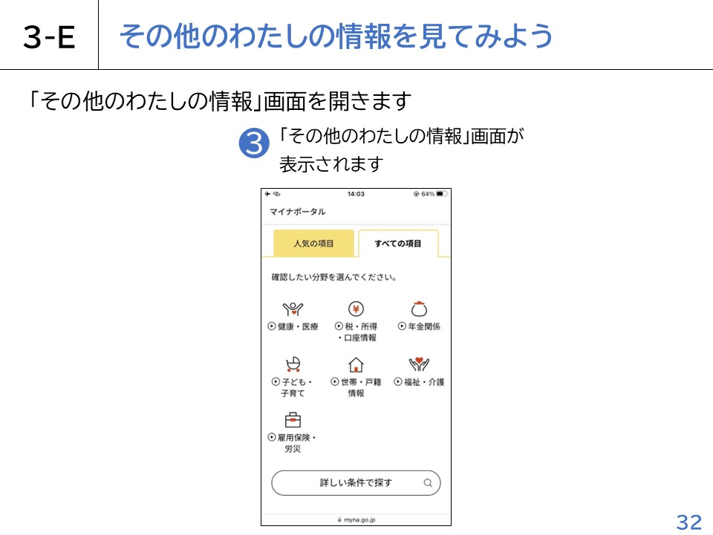
Notes:
③「その他のわたしの情報」画面が表示されます。

Slide 37
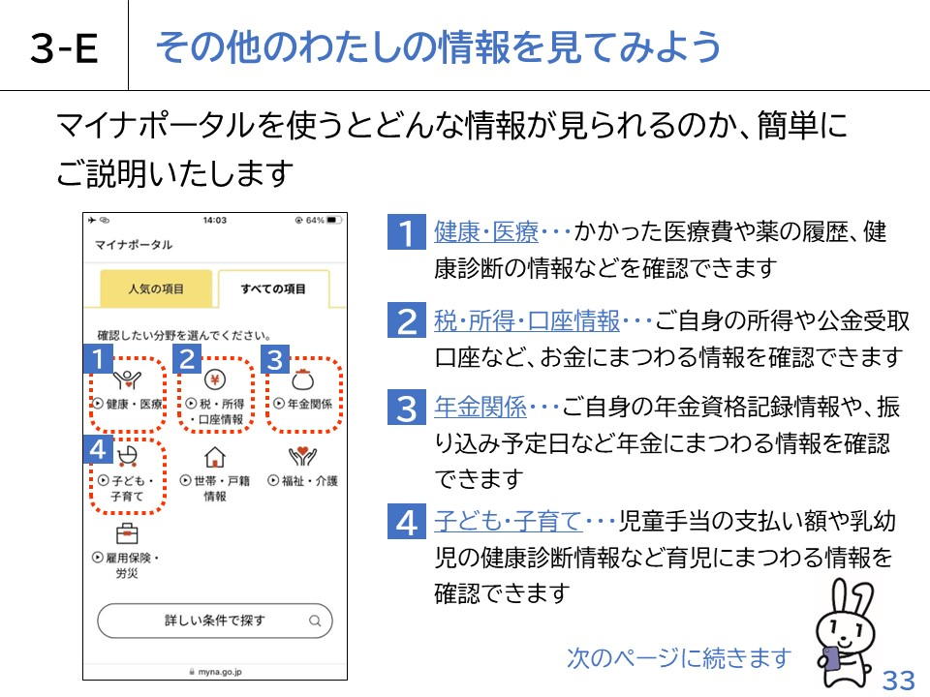
Notes:
では、マイナポータルを使うとどんな情報が見られるのか、簡単にご説明いたします。
マイナポータルを使えば「健康・医療、税・所得・口座情報、年金関係、子ども・子育て、世帯・戸籍情報、福祉・介護、雇用保険・労災」の7つの分野の情報を見ることができます。
①健康・医療･･･かかった医療費や薬の履歴、健康診断の情報などを確認できます。
②税・所得・口座情報･･･ご自身の所得や公金受取口座など、お金にまつわる情報を確認できます。
③年金関係･･･ご自身の年金資格記録情報や、振り込み予定日など年金にまつわる情報を確認できます。
④子ども・子育て･･･児童手当の支払い額や乳幼児の健康診断情報など育児にまつわる情報を確認できます。

Slide 38
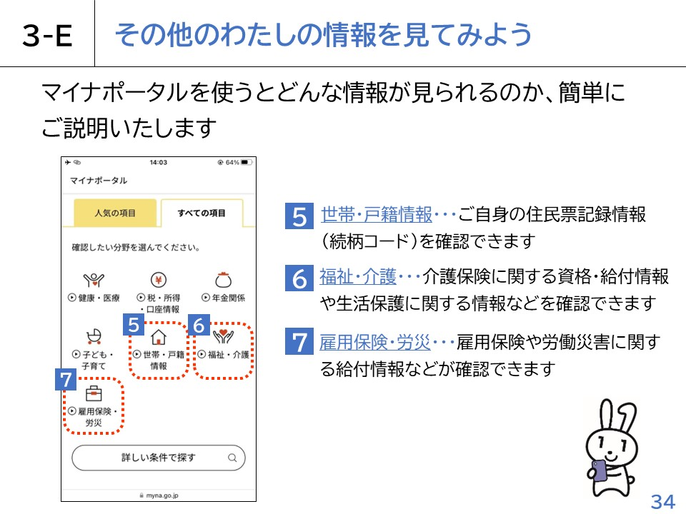
Notes:
⑤世帯・戸籍情報･･･ご自身の住民票記録情報（続柄コード）を確認できます。
⑥福祉・介護･･･介護保険に関する資格・給付情報や生活保護に関する情報などを確認できます。
⑦雇用保険・労災･･･雇用保険や労働災害に関する給付情報などが確認できます。

Slide 39
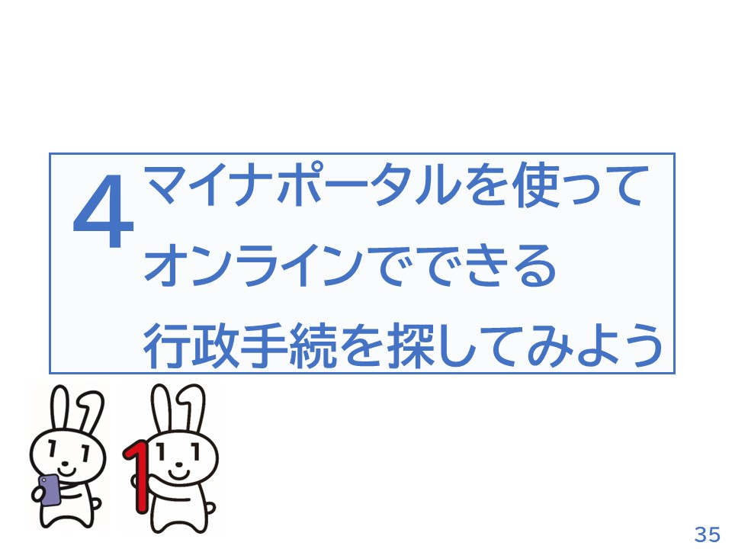
Notes:
ここでは、マイナポータル上でオンラインでできる行政手続きの方法についてご説明いたします。

Slide 40
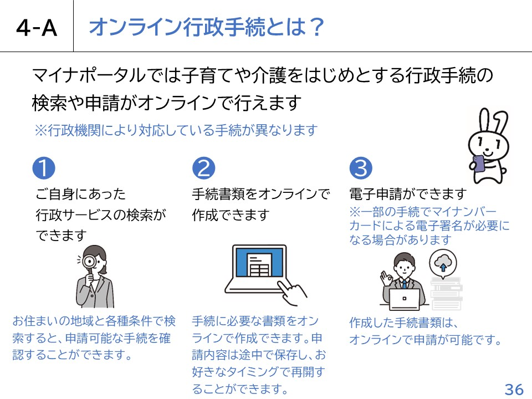
Notes:
まず、オンライン行政手続についてご説明いたします。
マイナポータルでは子育てや介護をはじめとする行政手続の検索や申請がオンラインで行えます。
行政機関により対応している手続が異なりますので予めご了承ください。
①ご自身にあった行政サービスの検索ができます。
例えば、お住まいの地域と各種条件で検索すると、申請可能な手続を確認することができます。
②手続書類をオンラインで作成できます。
手続に必要な書類をオンラインで作成できます。申請内容は途中で保存し、お好きなタイミングで再開することができます。
③電子申請ができます。
作成した手続書類は、オンラインで申請が可能です。
【補足説明】
講師の皆様は、マイナポータルの利便性を具体的に説明することで、受講者の理解を深めてください。例えば、役所に出向くことなく、
自宅から申請手続きができる利点や、必要な情報を事前に確認してから書類を作成できるため、無駄な往復が減るなどのメリットを説明してください。

Slide 41
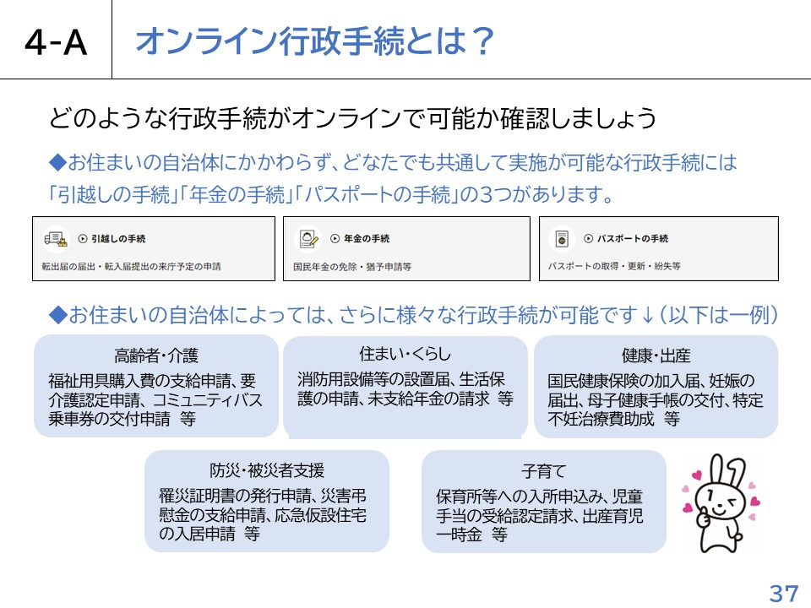
Notes:
どのような行政手続がオンラインで可能か確認しましょう。
お住まいの自治体にかかわらず、どなたでも共通して実施が可能な行政手続には「引越しの手続」「年金の手続」「パスポートの手続」の3つがあります。
一例にはなりますが、「高齢者・介護」「住まい・くらし」「健康・出産」「防災・被災者支援」「子育て」など、お住まいの自治体によっては、さらに様々な行政手続が可能です。

Slide 42
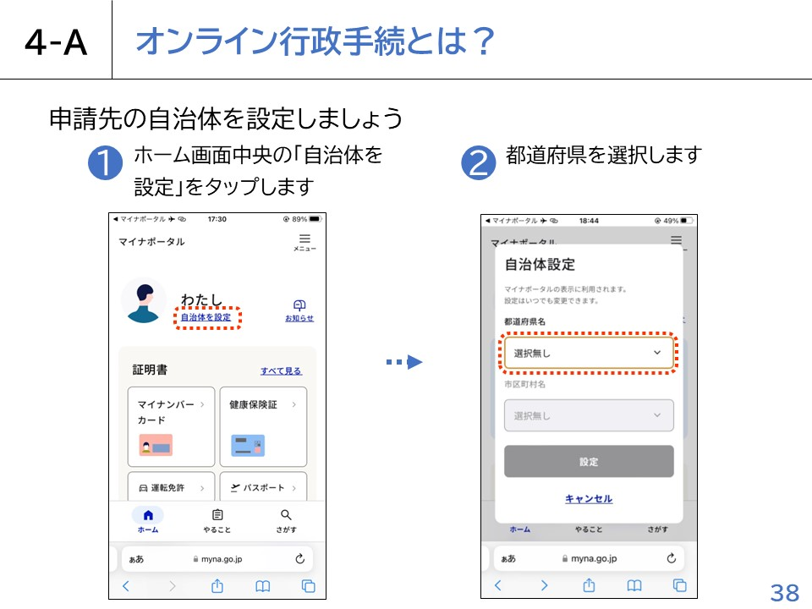
Notes:
次に、オンライン行政手続きを行うにあたり自治体の設定をしましょう。
ここで設定が必要な自治体は、住んでいる自治体ではなく申請先の自治体になります。
①ホーム画面中央の「自治体を設定」をタップします。
②都道府県を選択します。

Slide 43
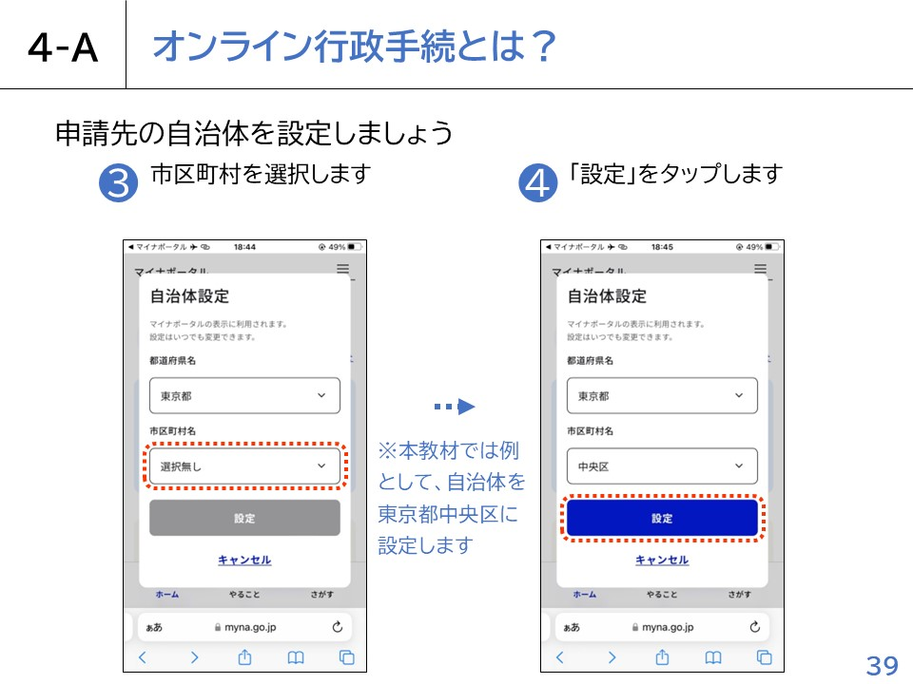
Notes:
③市区町村を選択します。
本教材では例として、自治体を東京都中央区に設定します。
④「設定」をタップします。
これで自治体の設定は完了です。

Slide 44
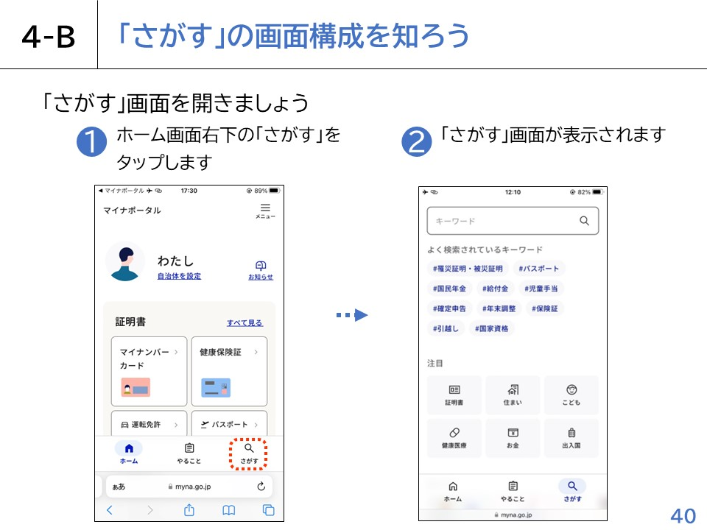
Notes:
次に、「さがす」の画面構成をご説明いたします。
まずは「さがす」画面を開きましょう。
①ホーム画面右下の「さがす」をタップします。
②「さがす」画面が表示されます。

Slide 45
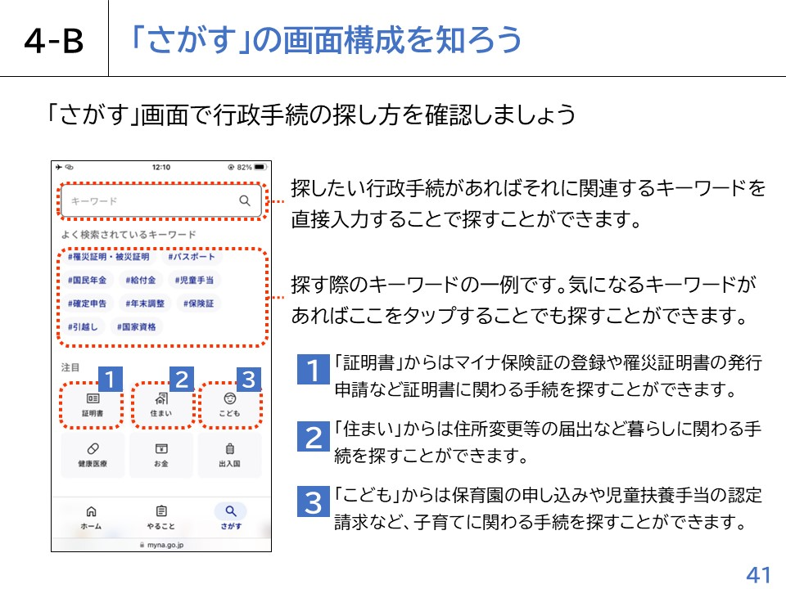
Notes:
「さがす」画面からは、様々な方法でマイナポータルのサービスを探すことができます。
探したいサービスが決まっている場合は直接画面上の検索ボックスにキーワードを入力することで関連するサービスを探すことができます。
その下には「＃」で検索ワードの一例もありますので、ここをタップすることでも検索ができます。
また、「注目」では特に需要の高い6つのキーワードから関連するサービスを探すこともできます。
「証明書」からはマイナ保険証の登録や確認、パスポートに関わるサービスなどを探すことができます。
「住まい」からは引っ越しの手続きや世帯情報の確認など暮らしに関わるサービスなどを探すことができます。
「こども」からは保育園の申し込みや予防接種履歴の確認など、子育てに関わるサービスなどを探すことができます。
【補足説明】
講師の皆様は、お住まいの自治体によって表示される行政手続きが異なることもご説明ください。

Slide 46
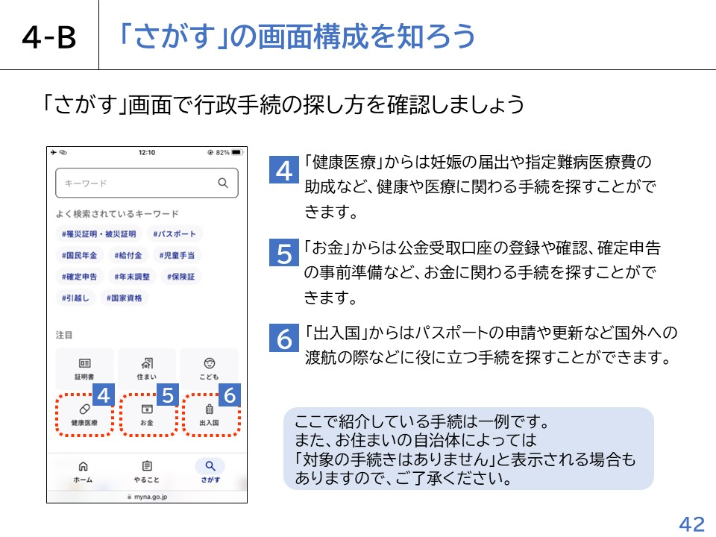
Notes:
「健康医療」からは医療費や薬剤履歴など、医療に関わるサービスなどを探すことができます。
「お金」からは公金受取口座の登録や確認、税金や年金の確認などお金に関わるサービスなどを探すことができます。
「出入国」からはパスポートの申請や更新など国外への渡航の際などに役に立つサービスを探すことができます。
ここで紹介している手続は一例です。
また、お住まいの自治体によっては「対象の手続きはありません」と表示される場合もありますので、ご了承ください。

Slide 47
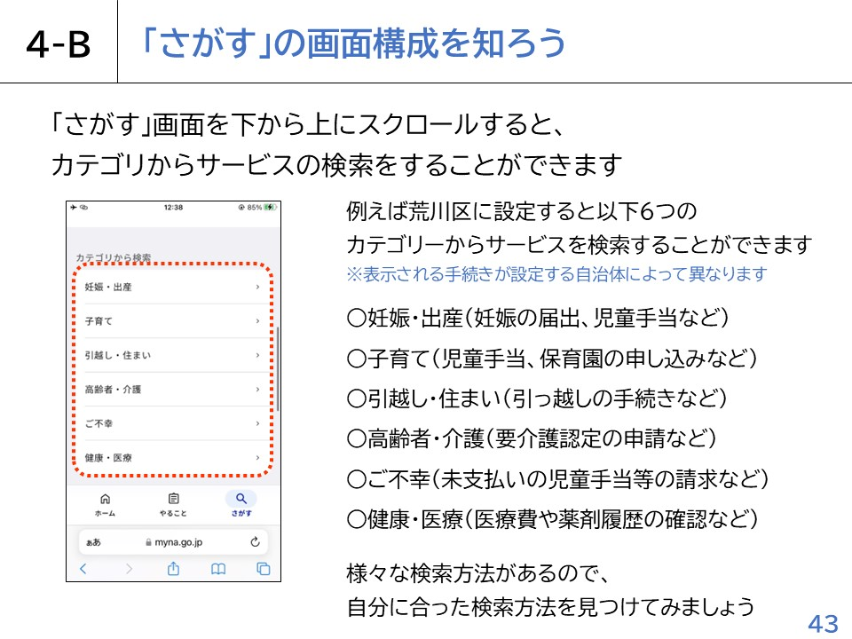
Notes:
「さがす」画面を下から上にスクロールすると、カテゴリからサービスの検索をすることができます。
ただし、表示される手続きは設定する自治体によって異なりますのでご注意ください。
例えば東京都荒川区に設定すると以下6つのカテゴリーからもサービスを検索できます。
「妊娠・出産」、「子育て」、「引越し・住まい」、「高齢者・介護」、「ご不幸」、「健康・医療」
このように様々な検索方法があるので、自分に合った検索方法を見つけてみましょう。
【補足説明】
講師の皆様は、受講者の皆様に、同じサービスや手続きでも様々な検索方法で探すことができる点、またお住まいの地域によって検索される行政手続きが異なる点をご説明ください。

Slide 48
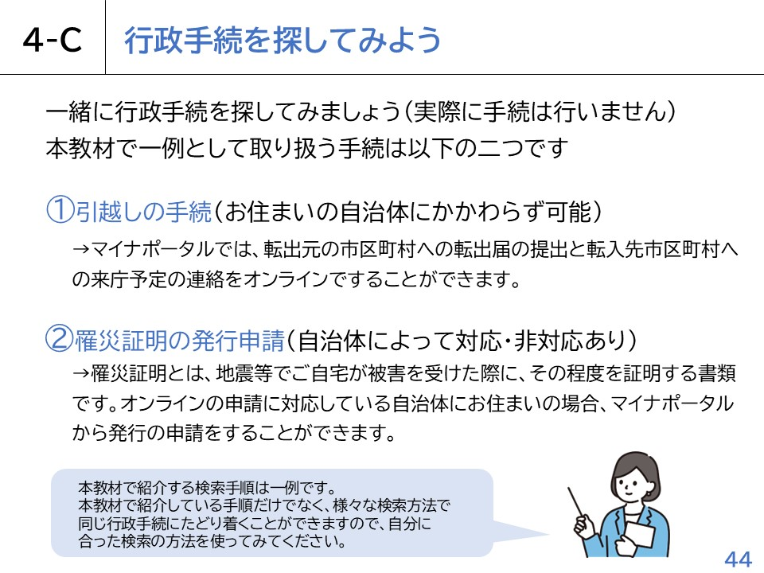
Notes:
それでは一緒に行政手続を探してみましょう。
本教材で一例として取り扱う手続は以下の二つです。
1つ目は、引越しの手続です。引越しの手続はお住まいの自治体にかかわらず可能です。
マイナポータルでは、転出元の市区町村への転出届の提出と転入先市区町村への来庁予定の連絡をオンラインですることができます。
２つ目は、罹災証明の発行申請です。
罹災証明の発行申請は、自治体によって対応の場合と非対応の場合があります。
罹災証明とは、地震等でご自宅が被害を受けた際に、その程度を証明する書類です。オンラインの申請に対応している自治体にお住まいの場合、マイナポータルから発行の申請をすることができます。
本教材で紹介する検索手順は一例です。
本教材で紹介している手順だけでなく、様々な検索方法で同じ行政手続にたどり着くことができますので、自分に合った検索の方法を使ってみてください。
【補足説明】
講師の皆様は、本講座では目当ての行政手続を検索して見つけることを目的としており、
実際に行政手続を行うわけではないことをご説明ください。

Slide 49
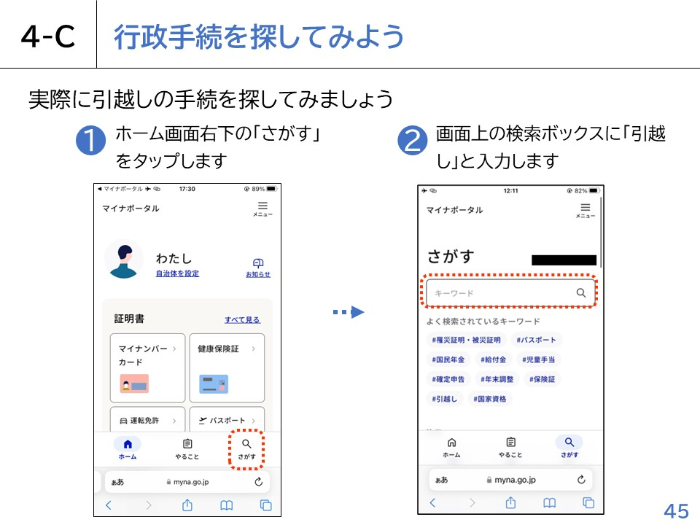
Notes:
それでは、実際に引越しの手続を探してみましょう。
①ホーム画面右下の「さがす」をタップします。
②画面上の検索ボックスに「引越し」と入力します。

Slide 50
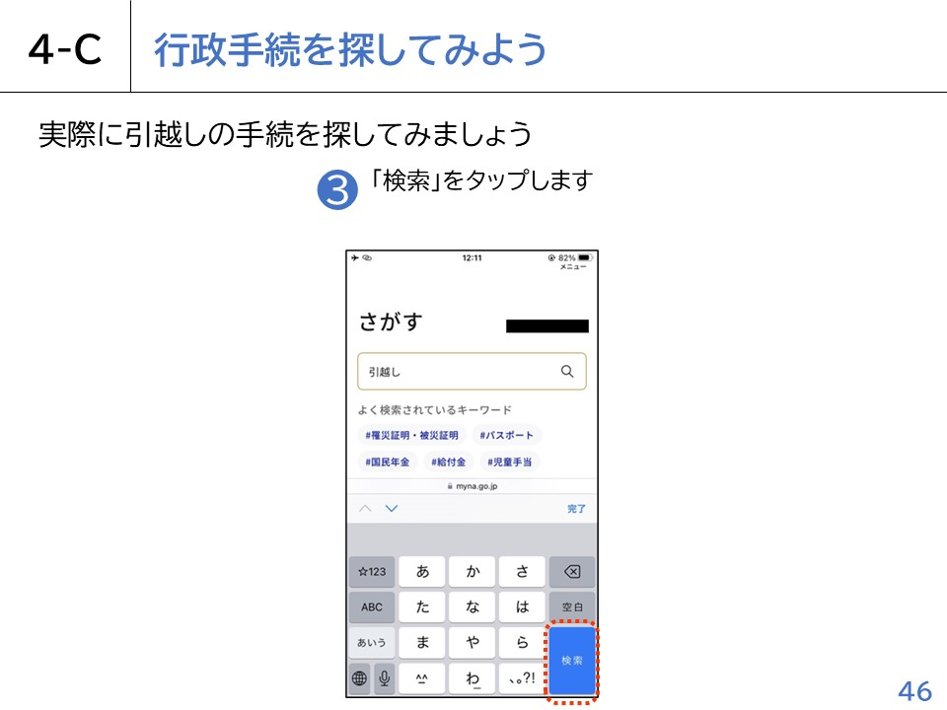
Notes:
③「検索」をタップします。

Slide 51

Notes:
④サービス・機能の中から「引越しの手続き」をタップします。

Slide 52

Notes:
次に、罹災証明書の発行の手続を探してみましょう。
①ホーム画面右下の「さがす」をタップします。
②画面上の検索ボックスに「防災」と入力します。

Slide 53

Notes:
【説明原稿】③「検索」をタップします。
④自治体ごとの手続から「り災証明書の発行申請」の「詳しく見る」をタップします。

Slide 54

Notes:
⑤自治体への申請画面が表示されます。

Slide 55

Notes:
ここでは、マイナポータルのその他の機能についてご説明いたします。

Slide 56

Notes:
まず、「やりとり履歴」についてご説明いたします。
地方公共団体や国の行政機関等が保有する自己情報を確認できます。
情報を確認する場合には、次の情報を指定することが必要です。
・世帯情報、税・所得、健康・医療などの分野項目の指定
・確認対象日、いつの時点のあなたの情報の内容が必要か、日付などの指定
これらを指定することで、ご自身の情報が参照できます。
【補足説明】
講師の皆様は、例えば前年度の所得の金額をスマートフォンで簡単に確認できるなど、具体的なメリットを伝えられると良いでしょう。

Slide 57

Notes:
それでは、やりとり履歴があるか確認してみましょう。
①ホーム画面を下から上にスクロールします。
②「履歴を確認」をタップします。

Slide 58

Notes:
③「やりとり履歴」があれば赤枠内に表示されます。

Slide 59

Notes:
ここでは、「お知らせ」について、検索画面の表示までご説明いたします。
①ホーム画面の「お知らせ」をタップします。
②届いているお知らせが一覧で表示されます。

Slide 60

Notes:
外部サイトとの連携の使い方についてご説明いたします。
外部サイトとの連携では、マイナポータルと外部サイトをつなぎ、つないだサイトのサービスを受けることができます。
例えば年末調整手続において、生命保険控除証明書等のデータをまとめて入手し、控除申告書へ自動入力ができます。

Slide 61

Notes:
外部サイトとの連携方法についてご説明いたします。
①ホーム画面右上にある横三本の線のマークをタップします。
②「外部サイトとの連携」をタップします。

Slide 62

Notes:
③外部サイトとの連携画面を下から上にスクロールします。
④「連携」をタップすると各サービスと連動することができます。
【補足説明】
講師の皆様は、「外部サイトとの連携」で官民のサイトにつなげることができることをご案内ください。
例えば、公的機関は、e-Taxやねんきんネットなど、国の様々なサービスが利用でき、税金の申告や年金の情報をチェックすることが容易になります。
民間の関連サイトは、日本郵便のマイポストなど、生活を便利にする多様なサービスへのリンクが見つかります。

Slide 63

Notes:
次に、利用履歴についてご説明いたします。
利用履歴ではあなた、またはあなたの代理人がマイナポータルで「いつ」「どのサービスを利用したか」等の情報を確認することができます。
【補足説明】
講師の方は、役所に書類を提出した際などに、自身の手元に書類のコピーや日付を控えておかなければいつどのような申請を行ったか確認することができませんが、
「利用履歴」を確認すれば簡単に履歴を見ることができる、等のメリットを伝えるようにしてください。

Slide 64

Notes:
次に、利用履歴の確認方法についてご説明いたします。
①ホーム画面を下から上にスクロールします。
②「利用履歴」をタップします。

Slide 65

Notes:
③「利用履歴一覧画面」が表示されます。ここで利用履歴を確認することができます。

Slide 66

Notes:
次に、「利用者登録変更」についてご説明いたします。
ここでは、マイナポータルの利用者情報の登録変更ができます。
変更できるのは、
・メール通知の変更
・メールアドレスの変更です。
メール通知の希望変更とは、マイナポータルにログインしたり、お知らせが来た際に、メールでの通知を希望するかどうかの変更です。

Slide 67

Notes:
利用者登録変更の方法をご説明いたします。
①ホーム画面右上にある横三本の線のマークをタップします。
②「メール通知」をタップします。

Slide 68

Notes:
③登録した利用者情報が表示されますので、変更したいところを選び変更します。

Slide 69

Notes:
【説明原稿】
次に、代理人の登録・変更についてご説明いたします。
代理人登録をすることで、代理人があなたの代わりにマイナポータルの機能を使うことができるようになります。
代理人を設定する際は、あなたが代理人同席のもと、代理人に利用を許可するサービスや、代理できる期間等を入力し、代理人が自身のマイナンバーカードを読み込ませて代理人登録を行います。
代理人登録後、あなたに代わって代理人が作業できるようになります。
【補足説明】
講師の皆様は、代理人を設定することにより、一部の機能について代理人が代わりに作業することができるようになるということをご説明ください。
例えば、ご家族が受講者の情報を見る必要がある場合、ご家族を代理人設定することにより、確認が可能になります。

Slide 70

Notes:
代理人の登録・変更方法について確認してみましょう。
①ホーム画面右上にある横三本の線のマークをタップします。
②「代理人の登録」をタップします。

Slide 71

Notes:
③行いたい操作を選び、登録・変更をします。
マイナポータルについての講座は以上です。
【補足説明】
講師の皆様は、代理人登録を行いたい場合、ご自宅等のパソコンでQRコードの表示のあるサイトから登録を行っていただくようにご案内ください。

